Slide 1

TEMA: LENGUAJE ENSAMBLADOR
En lasa actividades dejar solo hasta el ejercicio 4.
En el ppt sacar la explicación de rtoar dereca y string y pasarlo a la clase 4
Programación II.
Módulo: Assembler

Slide 2
PILA

Slide 3
Pila - Características
Cuando nos referimos a “pila”, nos referimos a un segmento de memoria donde se implementa una estructura LIFO (Last Input First Output), donde el último elemento en entrar es el primero en salir.
La pila se implementa sobre la misma memoria que la del programa.
Los elementos apilados tienen 16 bits (ni mas, ni menos).

Slide 4
Pila - Características
Cuenta con un registro de 16 bits para implementar la pila. Se denomina SP (Stack Pointer o Puntero de Pila) y apunta siempre al último elemento apilado.
Tiene 2 operaciones: Push (Apilar) y Pop (Desapilar)

Slide 5
Pila - Memoria
0
Área para vectores de interrupción
Área para datos y programas
Área para pila
Área para Monitor (Sistema Operativo)
1023 (03FF h)
Dirección de crecimiento del programa
¿límite? No debe alcanzar el área de datos o instrucciones del programa
Dirección de crecimiento de la pila
4000h
Dirección inicial de SP
65535 (FFFF h)

Slide 6
Pila del MSX 88 – Operaciones
Operaciones de pila (seudo-código):
  Push {registro 16 bits}:
    SP ← SP – 2
    [SP] ← {Reg. 16 bits}
  Pop {registro de 16 bits}:
    {Reg. 16 bits} ← [SP]
    SP ← SP + 2

Slide 7
Pila del MSX 88 – Operaciones
Ejemplos:
  PUSH AX
  POP BX
  PUSH CL
  POP MiVar
No se puede, no compila!!!!, ¿Porqué?

Slide 8
Ejemplo de PUSH y POP
Memoria de Datos
1000 | 55
1001 | 33
1002 | 44
1003 | 22
datos
org 1000h
datos db 55h,33h, 44h, 22h
org 2000h
mov BX,1000h
mov AX, [BX]
push AX
mov BX, 1002h
mov CX, [BX]
push CX
pop AX
pop CX
hlt
end
datos
datos
datos
Pila
3FFD | 44
3FFE | 22
3FFF | 55
4000 | 33
Contenido de CX apilado
Contenido de AX apilado
Estado final de
AX
CX
22 | 44
33 | 55

Slide 9
SUBRUTINAS

Slide 10
Subrutinas - Ventajas
Evitan la repetición de código.
Facilitan la reutilización de código.
Permiten modularizar las soluciones de los programas.
Facilitan la lectura y comprensión del programa porque ocultan los detalles de implementación.
Limita la posibilidad de cometer errores.
Permite independencia de variables si se utilizan parámetros.

Slide 11
Subrutinas - Instrucciones
Como invocar a una subrutina (seudo-código):
  CALL {Dir. Subrutina}:
    SP ← SP – 2
    [SP] ← {Dir. Retorno = instr. Sig. al CALL}
    IP ← {Dir. Subrutina}
Como regresar de una subrutina (seudo-código):
  RET:
    IP ← [SP]
    SP ← SP + 2
Pone en la pila
la dirección
de retorno
Asigna dir. rutina a IP
Asigna dirección de retorno a IP
Desapila

Slide 12
Subrutinas - Ejemplo
Ejemplo de subrutina para sumar:
ORG 3000H
MI_SUMA: ADD BX, AX
RET
OTRA_RUTINA: .....
ORG 2000H ; prog principal
MOV AX, 5
MOV BX, 10
CALL MI_SUMA
... ; esta es la dirección de retorno
MEM
2000h
2003h
2006h
2009h
Al ejecutar CALL se asigna:
IP = 4000h
[SP] = 2009h

Slide 13
Ejemplo con subrutina
org 1000h
dato db 55h
org 2000h
subrutina neg AX
ret
org 3000h
mov BX, 1212h
mov AX, dato
push AX
pop BX
hlt
end
Probar en VonSim
¿Qué valor final queda en AX y porque?
¿Qué valor final queda en BX y porqué?

Slide 14
SUBRUTINAS Y PASAJE DE PARÁMETROS

Slide 15
Subrutinas - Parámetros
Los parámetros nos permiten intercambiar datos con subrutinas.
Ofrecen independencia entre las variables del programa y las subrutinas. En otras palabras las subrutinas no quedan ligadas a variables del programa.
Existen dos clasificaciones (superpuestas) del pasaje de parámetros:
  Por valor y por referencia.
  Por registro o por pila.

Slide 16
Subrutinas - Parámetros
Por Registro y Valor
  Tamaño: 8 o 16 bits
  Pasaje: cargar registros, llamar subrutina.
  Uso: usar directamente desde la subrutina los registros para acceder a los valores.
  Ejemplo: MOV AL, MiVar1
      CALL Subrutina
      ...
      Subrutina: ADD AL, 1
      …
      RET

Slide 17
Subrutinas - Parámetros
Por Registro y Referencia
  Tamaño: solo 16 bits (tamaño de una dirección de memoria)
  Pasaje: cargar registros usando OFFSET, llamar subrutina.
  Uso: desde la subrutina direccionar indirectamente con BX para acceder a los valores.
  Ejemplo: MOV AX, OFFSET MiVar1
      CALL Subrutina
      ...
      Subrutina: MOV BX, AX
      OR [BX], CX; cambia la celda apuntada por BX
      …
      RET

Slide 18
Parámetros – Ejemplos de práctica
Escribir un programa que calcule el producto entre dos
números sin signo almacenados en la memoria del
microprocesador:
Ejemplo 1) Llamando a una subrutina MUL para efectuar la operación, pasando los parámetros por valor desde el programa principal a través de registros
Ejemplo 2) Llamando a una subrutina MUL, pasando los parámetros por referencia desde el programa principal a través de registros.

Slide 19
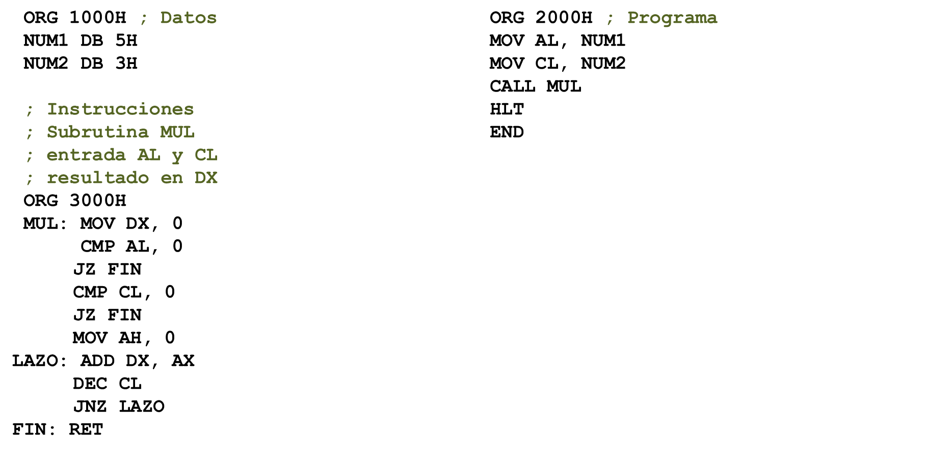
Parámetros – Ejemplo 1
La multiplicación se resuelve haciendo sumas.
Se usa 16 bits (DX) porque el resultado puede no entrar en 8 bits (ej: 255 x 255 = 65535).
Líneas 10 a 13 están por si AL o CL son cero (el resultado es 0. La línea 9 DX asigna ese valor).
Línea 14 es para que AX tenga un valor válido en 16 bits. Como no hay instrucciones que sumen registros de 16 bits con 8 bits.
Para pensar: ¿que pasaría si las líneas 11 y 13 se reemplazan por RET?

Slide 20
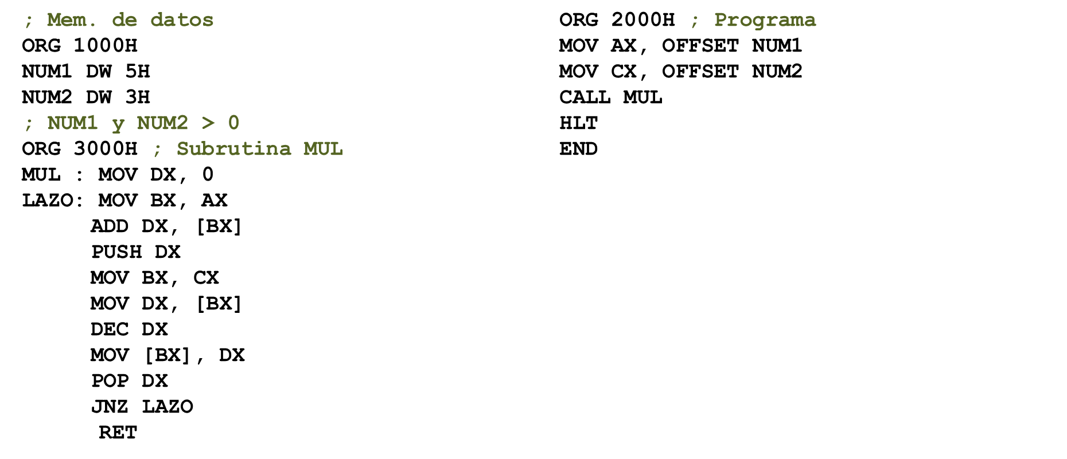
Parámetros – Ejemplo 2
; resultado de 16 bits en BX
; recupera direccion de NUM1 (1000H)
; recupera valor de NUM1 (5H) y suma a DX
; guarda resultado parcial en pila
; recupera direccion de NUM2 (1002H)
; recupera valor de NUM2 (3H, 2H, 1H)
; decrementa valor recuperado de NUM2
; asigna NUM2 (queda modificado en memoria)
; recupera resultado desde la pila
; flag Z=0 vuelve a L8. Nota Z se modifico en L13. L14 y L15 no modifican Z.

Slide 21
Ejercicios de la actividad – Suma 32 bits
Sumar dos números de 32 bits:
MSX88 suma 8 o 16 bits
Hay que agrupar 2 bloques de 16 bits para formar un número de 32 bits:
  NUM1_L DW 1234H
  NUM1_H DW 0000H
Dos partes. Puede ponerse la alta o la baja primero, es lo mismo. Debe tenerse en cuenta esto al momento de realizar la suma.
Notar que los 2 valores quedan consecutivos. Un puntero al primero permite acceder al segundo

Slide 22
Ejercicios de la actividad – Suma 32 bits
Sumar dos números de 32 bits:
Para obtener el resultado deben sumarse 16 bits de los 2 operandos y luego los 16 bits restantes.
Hay que tener en cuenta que a los 16 bits más significativos hay que sumarle el acarreo de los 16 menos significativos.
Acarreo
+
0000 0000 0000 0000 1100 0000 0000 0000 ⬄ 49152
0000 0000 0000 0000 1000 0000 0000 0000 ⬄ 32768
0000 0000 0000 0001 0100 0000 0000 0000 ⬄ 81920

Slide 23
Ejercicios de la actividad - Suma 32 bits
Sumar dos números de 32 bits:
¿Cómo hacer el acarreo? Dos maneras:
  Opción 1:
    Sumar los 16 bits altos
    Sumar los 16 bits bajos (si hay acarreo, flag C=1)
    Validar la condición C=1 e incrementar los 16 bits altos
  Opción 2:
    Sumar los 16 bits bajos
    Sumar los 16 bits altos y sumar el carry: hay que usar la instrucción ADC (Add with Carry).
    Esta opción puede complicarse si la suma de la parte baja queda separada por varias instrucciones de la suma de la parte alta. En este caso se usa PUSHF (apila los flags, incluido C) para salvar el acarreo y POPF para recuperarlo, antes de hacer ADC

Slide 24
Ejercicios de la actividad - Rotación
Rotar a izquierda un byte:
Rotar a la izquierda significa que todos los bits se desplazan a izquierda y que el más significativo se copie en el bit menos significativo:
Ejemplos:
  10001000 ➔ 00010001
  00011100 ➔ 00111000
Bit 7 |  |  |  |  |  |  | Bit0

Slide 25
Ejercicios de la actividad - Rotación
Rotar a izquierda un byte:
El 8088 no tiene instrucciones para rotar y ni desplazar
¿Cómo hacemos? Analicemos que significa desplazar a izquierda varias veces en binario y decimal:
  00000011➔00000110 ➔00001100 ➔00011000 ➔00110000
  3 ➔ 6 ➔ 12 ➔ 24 ➔ 48
En cada desplazamiento el número se duplica, es decir multiplica por 2 (pero el 8088 no tiene instrucciones de multiplicación):
2*A puede escribirse como una suma: A + A
Se utiliza la instrucción ADD. Ej: ADD AL, AL

Slide 26
Ejercicios de la actividad - Rotación
Rotar a izquierda un byte:
Es importante no perder el bit más significativo
Al desplazar a izquierda el bit mas significativo queda en el acarreo
¿Como se ubica el bit más significativo en el menos significativo? Hay 2 maneras:
Opción 1
  Puede usarse la ADC con 0: sumar al valor desplazado el valor cero y el del carry.
  Opción 2
  Puede utilizarse instrucción de salto verificando C=1 y ajustarlo solo en este caso. El ajuste se puede hacer con una instrucción OR con 1 o ADD con 1

Slide 27
Ejercicios de la actividad - Rotación
Rotar a derecha un byte:
Para rotar a derecha se puede utilizar la rotación a izquierda.
Ejemplo para 4 bits:
  Rotar a izquierda: 0001➔0010➔0100➔1000 (3 =4-1 despl.)
  Rotar a derecha : 0001➔1000➔0100➔0010
Dados n (4, 8, 16, 32, etc.) bits de un valor a rotar:
  rotar 1 lugar a derecha es equivalente a rotar n-1 lugares a izquierda
Mismo
valor

Slide 28
Ejercicios de la actividad - Cadena
Escribir subrutina que cuente los caracteres de una cadena terminada en cero (00H)
Terminada en cero significa que después del último carácter legible hay un cero. Cero significa código ASCII 0 y no “0” que tiene el código ASCII 48 decimal o 30H
Cuando hablamos de cadena, el pasaje de parámetros se realiza por referencia, pasando el puntero al primer carácter.
El recorrido implica avanzar hasta llegar al cero.
La declaración:
  NUM DB “3210”, 0 es una secuencia de 5 bytes con los valores hexadecimales 33h, 32h, 31h, 30h, 00h
Recordar que el número 0 en ASCII es 30h, el 1 es 31h, el 2 32h y el 3 33h

Slide 29
Ejercicios de la actividad - Cadena
Escribir subrutina que determine si un carácter es vocal.
Hay dos alternativas de solución:
Solución 1
  La simple, fácil, poco escalable y poco digna de un buen programador: comparar con instrucciones vocal por vocal con el carácter a probar:
      CMP AL, “A”
      JZ DEVOLVER_VERDADERO
      CMP AL, “a”
      JZ DEVOLVER_VERDADERO
      CMP AL, “E”
      JZ DEVOLVER_VERDADERO
      …

Slide 30
Ejercicios de actividad - Cadena
Solución 2
  La no tan simple, no tan fácil, escalable y digna de un buen programador: usar un “arreglo” de vocales para comparar con el carácter a probar
      VOCALES DB “AaEeIiOoUu”
      MOV BX, OFFSET VOCALES
      MOV CL, 10 ; cantidad en el arreglo también se puede usar 00h al final
      …
VOLVER: CMP AL, [BX]
      JZ DEVOLVER_VERDADERO
      INC BX ; apunta a próxima vocal
      DEC CL; actualiza cantidad vocales restantes
      JNZ VOLVER ; quedan vocales para testear?
      …

